Slide 1
跨学科项目——镜里春秋
学习目标：
(1)“理中之镜”：梳理史实，认识人类的科技进步，培养史料实证素养，增强文化自信。
(2)“史中之镜”：镜子在文化、历史中的出现，认识其背后承载的中国传统文化特点。
(3)“文中之镜”：镜子的神奇之处被文学家赋予了拟人化的效果，增强文学欣赏能力，类比文学创作手法。
(4)“美中之镜”：镜子与美密不可分，欣赏东西方不同时期的女性之美的镜中传神。
枣庄八中北校 王永平

Slide 2
整体思路图
研学中 | 物理学科、历史学科
 | 镜子的历史
 | 历史学科
 | 历史中的镜子
 | 语文学科
 | 文学中的镜子
 | 美术学科
 | 呈现美的镜子
课堂教学
前期准备
成果展示
回应
撰写研究报告

Slide 3
镜里春秋
一、理中之镜
二、史中之镜
三、文中之镜
四、美中之镜

Slide 4
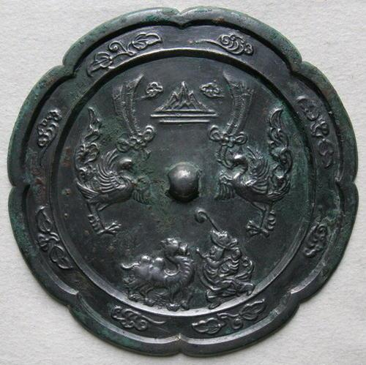
镜子的历史可以追溯到古代文明时期。初期的镜子由天然材料制成，如水面、黑曜石、金、银、水晶、铜、石头等，经过研磨抛光制成镜子。
中国铜镜出现在公元前4000年左右。

Slide 5
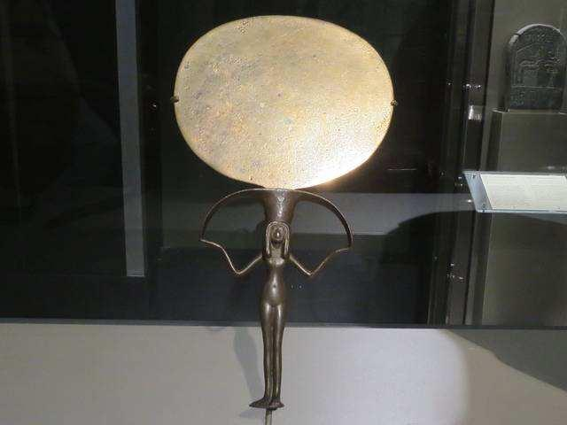
公元前3000年，古埃及人掌握了青铜(铜锡合金)的生产技术，同时，他们发现把青铜板打磨光滑后，可以照出人形来，这样，就发明了“青铜镜”。

Slide 6
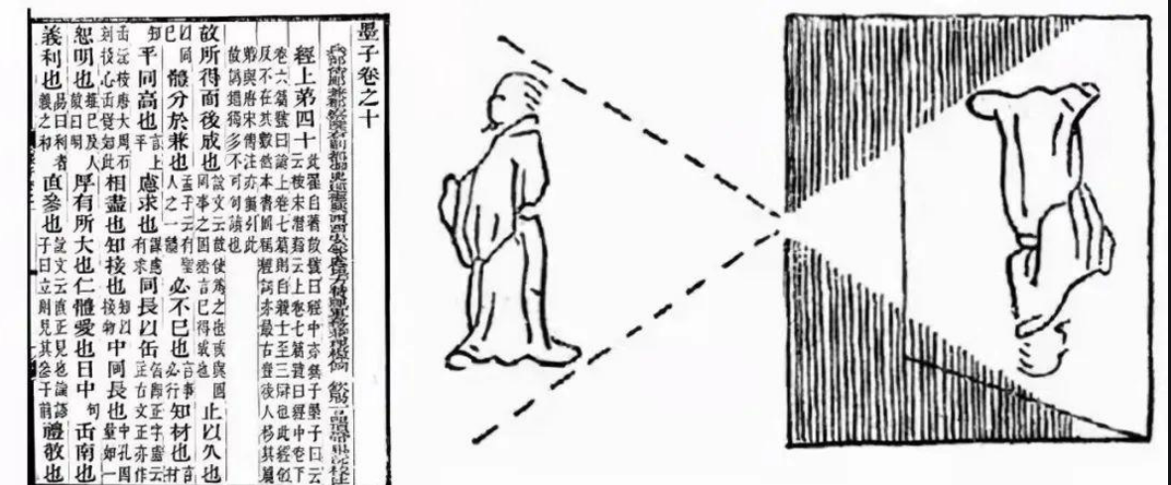
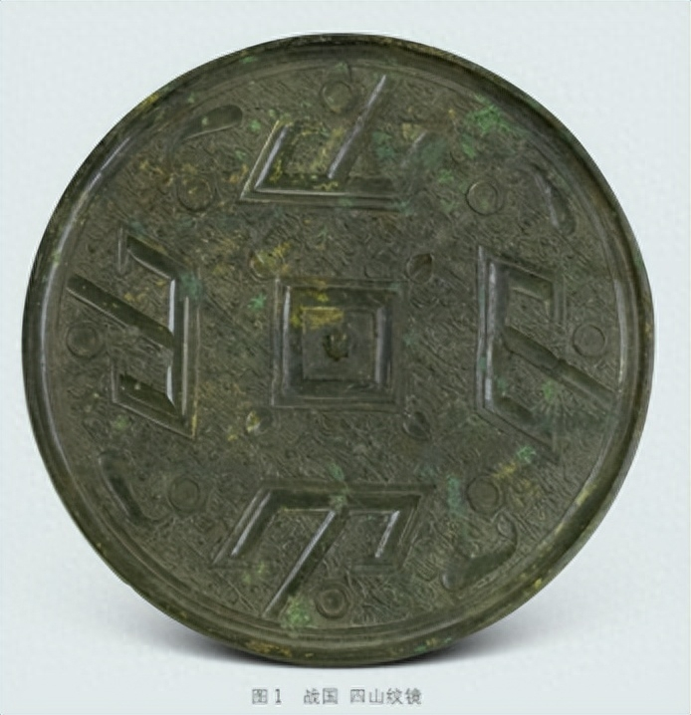
春秋战国时期的《墨子》一书中，就已经有了对镜的光学解读。“景，日之光反烛人，则景在日与人之间”，这表明墨家已经认识到光线在传播过程中遇到障碍物时会发生反射，并且反射光线、入射光线和法线在同一平面内，反射角等于入射角。

Slide 7
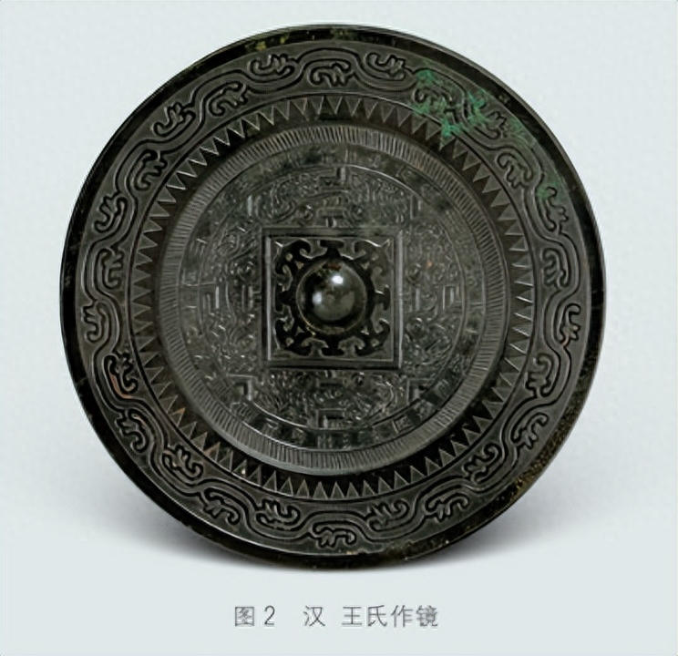
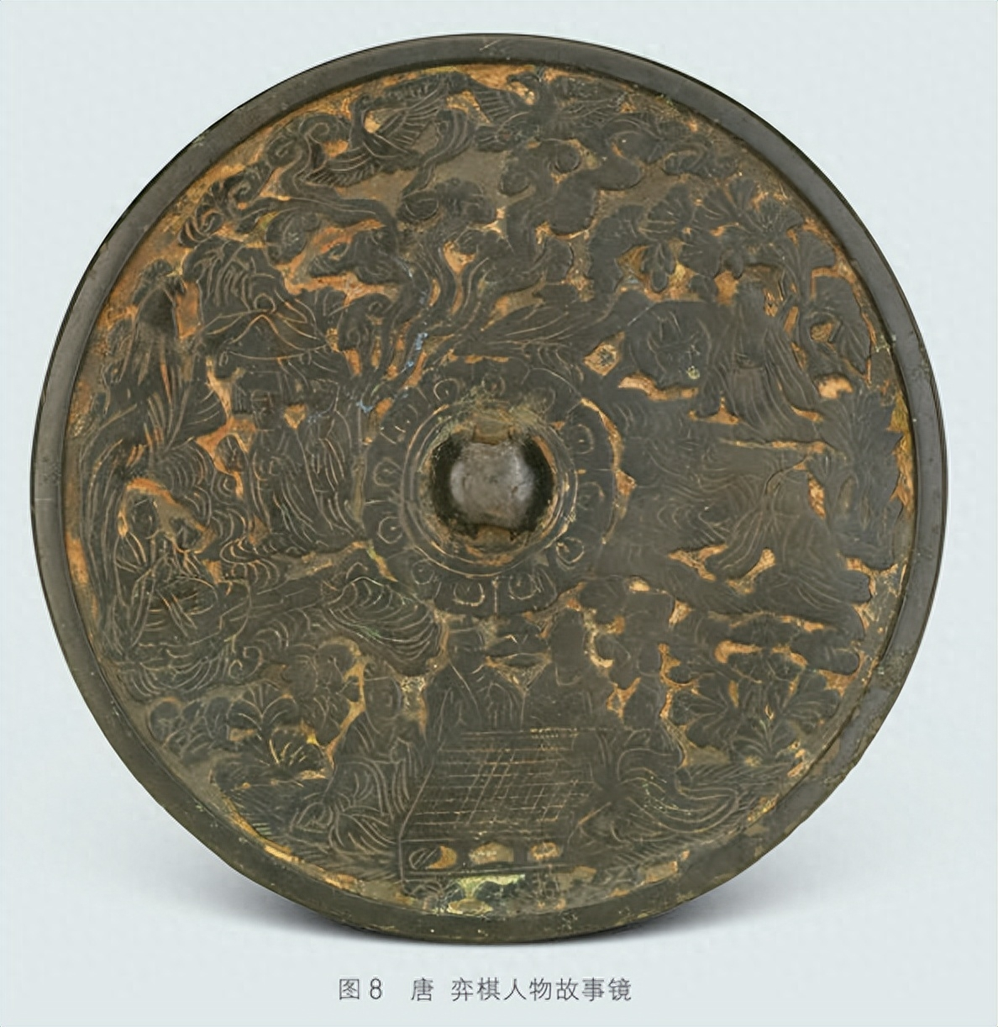
西汉初年成书的《淮南成毕术》中有这样的记载:“取大镜高悬，置水盆于其下，则见四邻矣。”这个装置虽然简单，但意义深远，它和现代所用的许多潜望镜原理是一样的，它是现代的许多潜望镜和利用反射特性改变光路的各种仪器的祖先。

Slide 8
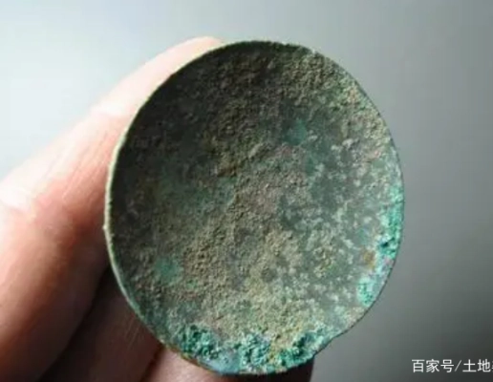
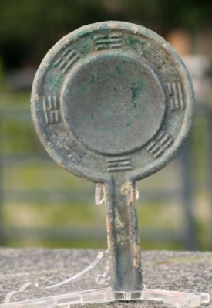
《周礼·秋官》等很多古籍都有凹面镜取火的记载，对阳燧取火记述最详细、最精辟的，则是宋代科学家沈括的《梦溪笔谈》：“阳燧表面凹陷，对着太阳照，在离镜面一二寸的地方，光会聚为一点，放上易燃物，就会燃烧起来。”
金代崔宝的《古今注》有这样一种记载：“燧石，铜镜也，以铜为其形，似镜；依物，影倒，向阳，火生；有艾承志，火出。”
凹面镜与凸面镜
中国古代有两种铜镜：
一种是凹面镜，用来聚焦日光取火，也称阳燧；另一种是凸镜，用来照亮人。

Slide 9
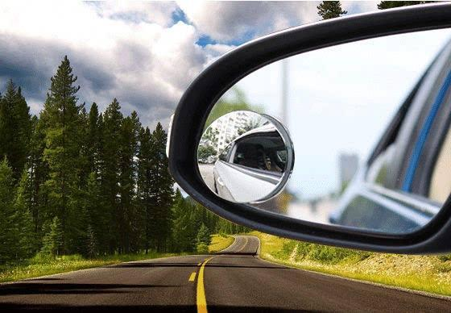
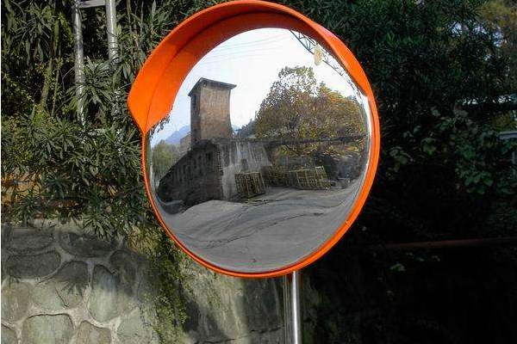
古人为什么要制作人的凸面镜呢？这可能有两个原因：
首先，凸面镜的视野比较宽。凸面镜这个优点被用在汽车上，安装在驾驶室侧面的都是凸面镜，驾驶员可以从后视镜看到汽车左右两侧和后部的更大视野。

Slide 10
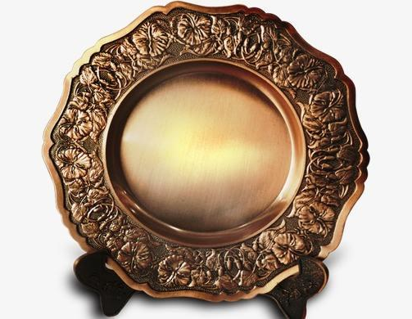
其次，凸面镜中的图像比真实物体小。这样，小镜子也能看到更大的场景。在古代，铜仅次于金银。因此，为了节省铜的使用量，使镜子能看到脸部或全身，让镜子凸出显然是一个更经济的选择。只有在皇室或权贵之家，才会有更大的平面镜。

Slide 11
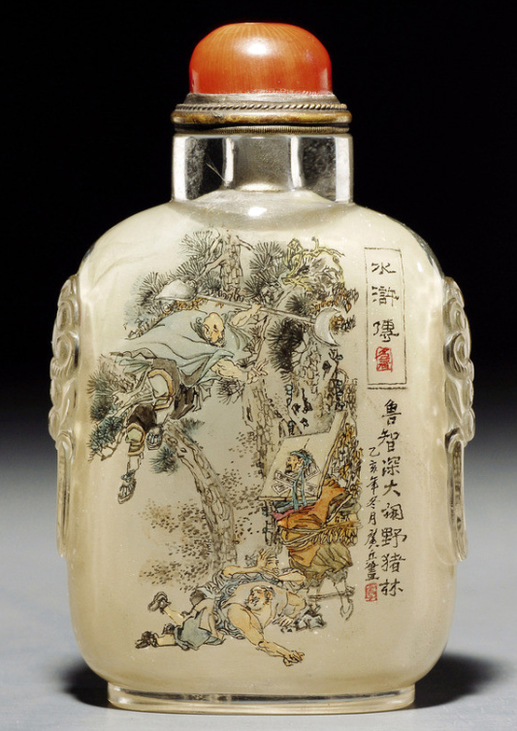
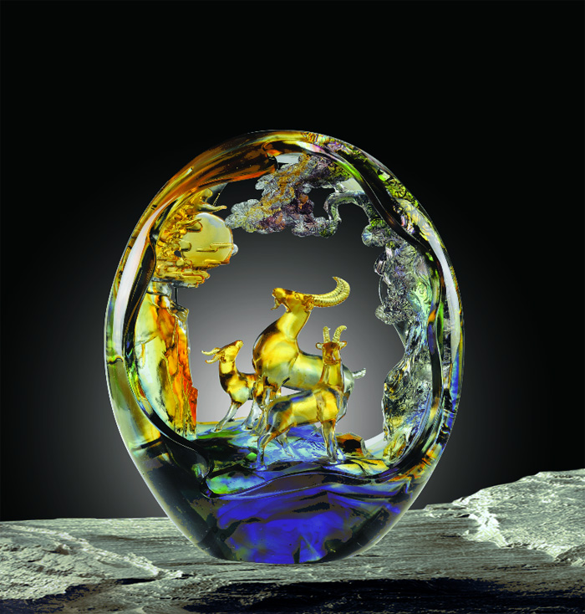
80年代以来，博山琉璃制品业进入新的发展时期。精美绝伦的鼻烟壶内画被国际鼻烟壶协会冠以"山东画派"，轰动欧美。
人类学会用玻璃做镜子已经很晚了。在古代，玻璃的生产规模很小，而且价格昂贵，所以只能用作装饰。人们称玻璃为“琉琳”“流离”“琉璃”“月明珠”等。
琉璃，亦作"瑠璃"，用各种颜色(颜色是由各种稀有金属形成)的人造水晶(含24%的二氧化铅)为原料，在1000多度的高温下烧制而成。其色彩流云漓彩;品质晶莹剔透、光彩夺目。
中国古代最初制作琉璃的材料，是从青铜器铸造时产生的副产品中获得的，经过提炼加工然后制成琉璃。琉璃的颜色多种多样，古人也叫它"五色石"。古时由于民间很难得到，所以当时人们把琉璃甚至看成比玉器还要珍贵。
目前市场上的琉璃主要是以南方(至台湾)为代表的脱蜡琉璃和以博山(淄博)为代表的手工琉璃为主。
琉璃内画壶——水浒传
琉璃制品——三阳开泰

Slide 12
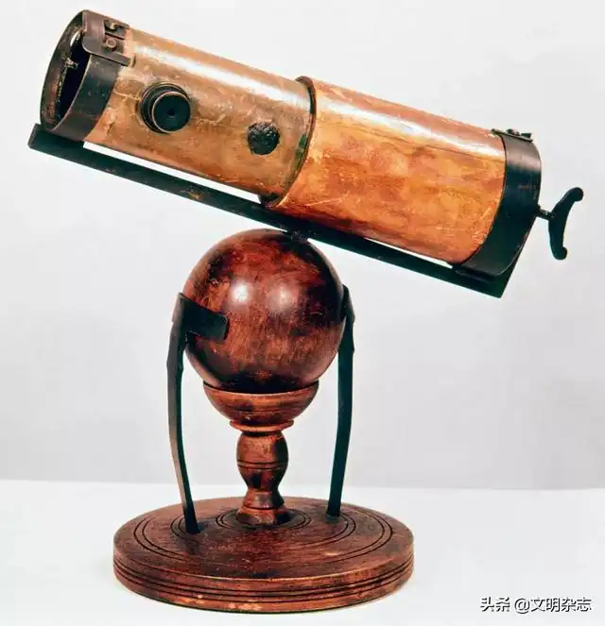
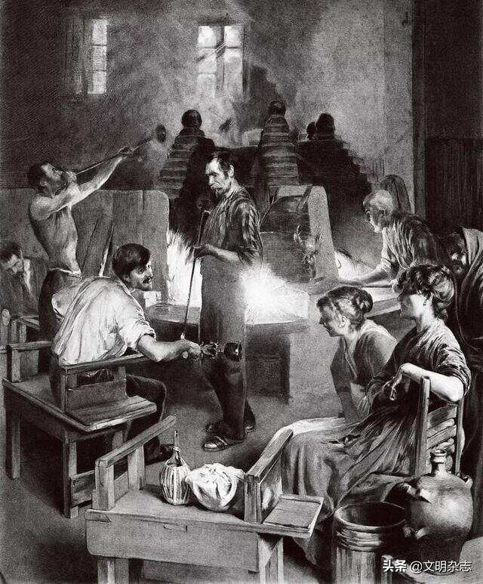
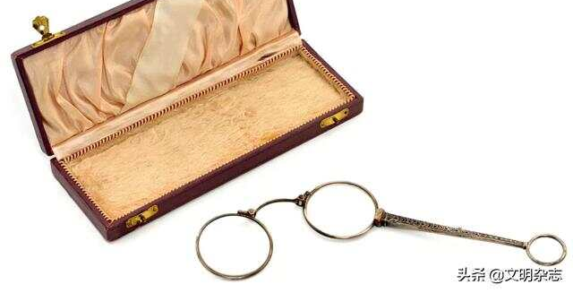
13世纪以后，意大利人首先发明了玻璃的大规模生产方法。最早的玻璃镜子出现在15世纪。直到清朝，中国的铜镜才逐渐被玻璃镜所取代。
吹制法制取玻璃。
威尼斯的工匠采用在玻璃上镀一层薄银膜的方法，生产出了玻璃镜子。
第一架反射式望远镜诞生于1668年，是英国著名物理学家艾萨克:牛顿发明的。
眼镜的发明，让很多人受益无穷，也让人类对自然和世界的认识不再受制于自身的局限。

Slide 13
工业革命时期：1843年，德国科学家发明了镀银的玻璃镜子。这种银玻镜子背面发亮的东西，是一层薄薄的银层，这层银不是涂上去的，也不是靠电镀上去的，而是利用一种特殊而有趣的化学反应——“银镜反应”镀上去的，它是在硝酸银溶液里，加上一些氢氧化铵和氢氧化钠，再加上一点葡萄糖溶液。由于葡萄糖具有“还原的本领”，能够把硝酸银中的银离子还原成金属银微粒，这些银微粒沉积在玻璃上就制成了银镜。为了增强镜子的耐用性，通常还在镀银以后，再在银层上面涂刷上一层红色的保护漆，这样，银层便不容易脱落和损坏。
在19世纪，法国发明了现代镀膜镜片的技术，使得镜子的质量和反射效果得到显著提高。这种技术将银或铝等金属薄层镀在玻璃表面，形成光滑且高效的镜面反射。

Slide 14
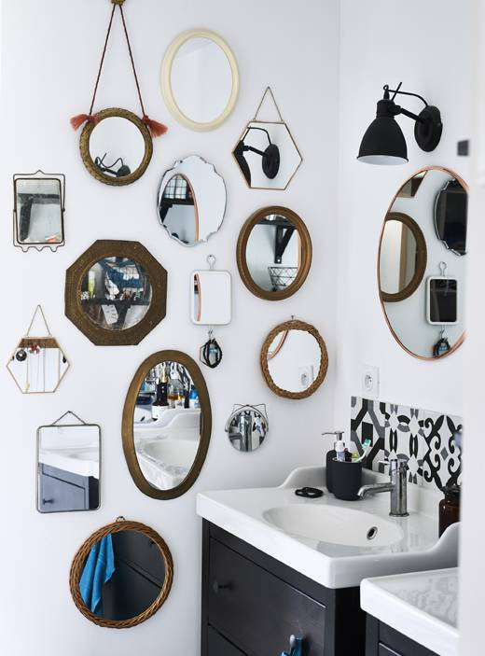
现代社会：20世纪70年代，科学家又发明了铝镜，其制造方法是：在真空中使铝蒸发，让铝蒸汽凝结在玻璃面上而成为一层薄薄的铝膜。这种镀铝的玻璃镜，比镀银的玻璃镜便宜、耐用，也更为光彩照人。
镀银或镀铝的玻璃制成的镜子，具有高反射性和稳定性。此外，还有新型材料制成的镜子，如树脂镜和液晶镜等。

Slide 15
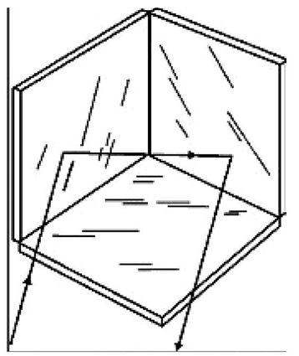
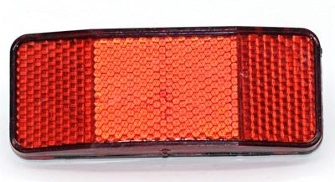
镜子的升级版——回射器
无论是平面镜、凸面镜还是凹面镜，都有一个缺点，那就是看镜子时，人必须站在镜子前面。凸面镜稍好一点，但偏角不能太大。有没有一种镜子可以让人与镜子大幅度偏离，还能看到人？换句话说，无论光线来自哪个角度，镜子都能将光线反射回原来的方向。
答案是肯定的。这种镜子被称为回射镜。
三个平面镜垂直连接在一起形成一个金字塔，就像空间坐标系中的一个六边形极限。这面镜子的角锥是一个后向反射镜。角锥内的任何一束光，在被角锥反射后，都会沿平行于入射方向的方向反射回来。
在自行车尾部有一个由塑料制成的小型回射器。

Slide 16
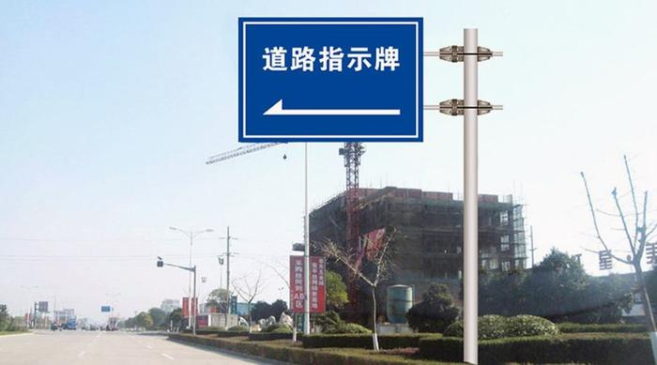
回射器被广泛应用。
高速公路上车速快路灯少，由路标、文字和各种反光板制成的标志就是汽车的重要信息来源。
这种后向反射器的原理是：当入射光照射到一个折射率很高的透明球体上时，一部分光线经过全反射后会沿着原来的方向反射回来，如露珠、雨滴、玻璃珠等，你会看到闪亮的圆点。
因此，人们在路标涂料中添加直径小于1毫米甚至更小的非常细的玻璃珠，用这种颜料写的字有反射光的能力。如果再使用具有一定反射能力的油漆背景，涂层对光的反射比会更大。

Slide 17
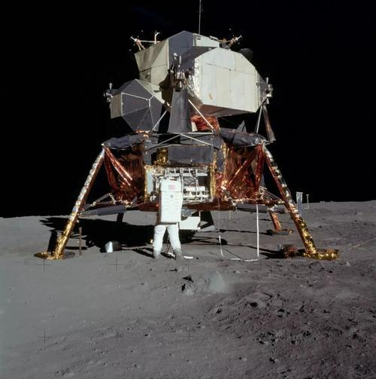
使用回射器也可以进行精确的距离测量。
1969年，在美国阿波罗登月计划中，在月球上安装了一个回射器。地球上的人们向月球上的回射器发射激光，然后接收来自月球的反射光。通过测量光线经过的时间，研究人员精确计算出月球和地球之间的距离，误差不超过6厘米。此外，回射器还可用于精确测量卫星轨道、地球距离和光速。

Slide 18
镜里春秋
一、理中之镜
二、史中之镜
三、文中之镜
四、美中之镜

Slide 19
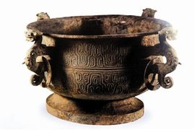
1.鉴，盛水器。
流行于春秋战国时期。鉴初为陶质，也就是陶盆，春秋中期出现青铜鉴，春秋晚期和战国时期最为流行，西汉时仍有铸造。

Slide 20
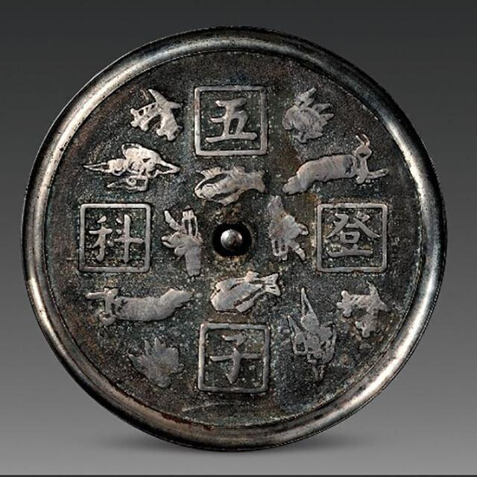
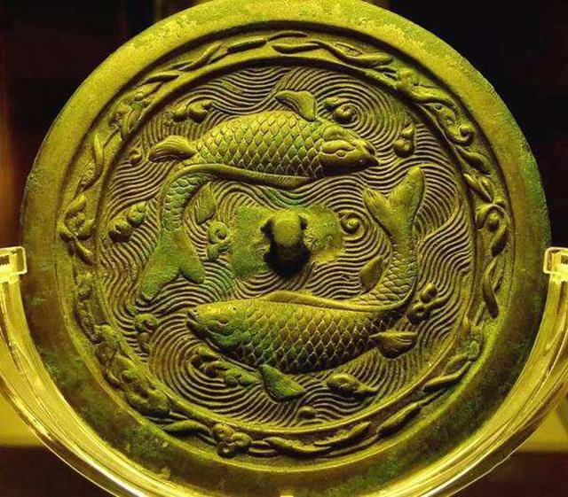
2.照容、装饰的功能

Slide 21
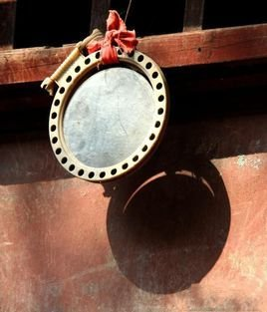
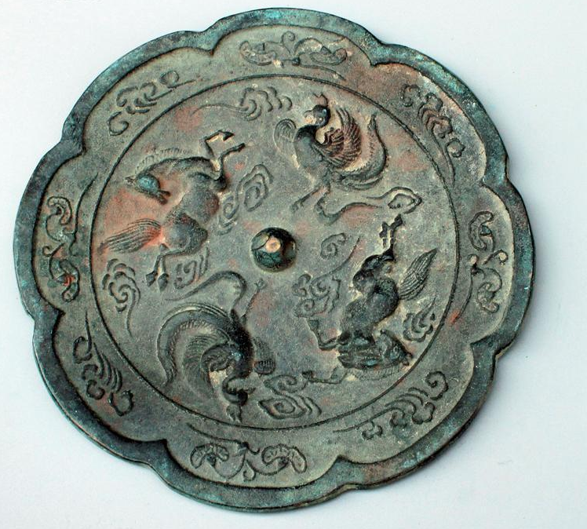
照妖镜
3.镇宅辟邪的铜镜
在古代传说铜镜可以镇宅辟邪，原因在于，一方面它能反光，所以人们认为它可以把邪魅反射出去，另一方面，镜子之光源自日月之光，属于阳性，甚至可以认为铜镜就是日月之化身，所以能祛除邪魅，还有就是铜镜照容功能的演变，人们认为铜镜能让邪魅原形毕露，无处遁形。

Slide 22
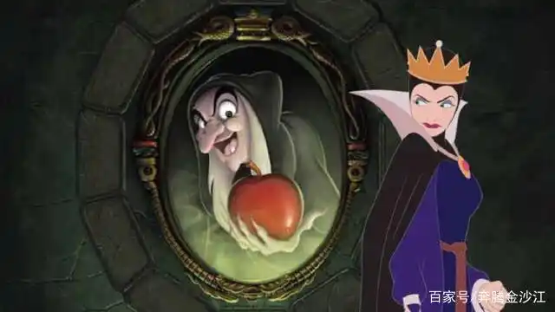
照妖镜是中国古典文学里神怪小说(如《西游记》)所描写的一种宝镜，能照出妖魔的原形，西方神话童话里也有功能接近的魔镜。。现代用于比喻能识别坏人的依据和方法。它照的对象是具有魔法的妖魔，经过伪装后仅凭肉眼无法辨别，但在照妖镜的下一照，就只能原形毕露。
照妖镜是中国民居的门饰之一。旧时民间迷信认为镜子具有使鬼魅显原形的作用，旧时宅居因朝向不吉、两屋大门相对、门对烟囱等，便在门楣间或窗户上方悬挂一面镜子避邪，期待妖魔鬼怪见此镜躲避，住户逢凶化吉。盖新房时，也多将镜子镶嵌在大门顶端正中部位。
照妖镜是商人的风水信仰。以前，商人一般信风水和灵学，他们在风水先生指出的"死门"方向，即阴气最重之处的对面，一般要立一个奇妙的宝塔状建筑，其顶焊有八面八方照妖镜，名曰"昭日塔"，此举是为聚集八方阳气镇压阴恶凶灵。
例如：唐 李商隐 《李肱所遗画松》诗:"我闻照妖镜，及与神剑锋。"
《西游记》第五八回:"﹝玉帝﹞宣托塔李天王，教把照妖镜来照这厮谁真谁假，教他假灭真存。"
阮章竞 《漳河水》诗:"人民就是个照妖镜，千手万掌也盖不住。"

Slide 23
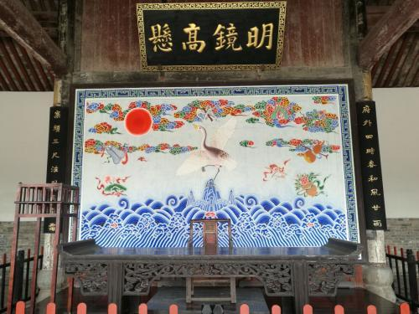

4.明镜高悬的政治隐喻
以铜为鉴，可正衣冠;
以古为鉴，可知兴替;
以人为鉴，可明得失。
——《新唐书·魏徵传》
南阳府衙——明镜高悬

Slide 24
镜里春秋
一、理中之镜
二、史中之镜
三、文中之镜
四、美中之镜

Slide 25
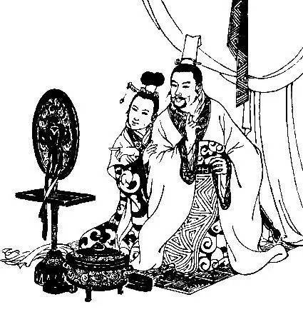
邹忌修八尺有余，而形貌昳丽。朝服衣冠，窥镜，谓其妻曰：“我孰与城北徐公美？”其妻曰：“君美甚，徐公何能及君也？”城北徐公，齐国之美丽者也。忌不自信，而复问其妾曰：“吾孰与徐公美？”妾曰：“徐公何能及君也？”旦日，客从外来，与坐谈，问之客曰：“吾与徐公孰美？”客曰：“徐公不若君之美也。”明日，徐公来，孰视之，自以为不如；窥镜而自视，又弗如远甚。暮寝而思之，曰：“吾妻之美我者，私我也；妾之美我者，畏我也；客之美我者，欲有求于我也。”
——《邹忌讽齐王纳谏·战国策》

Slide 26
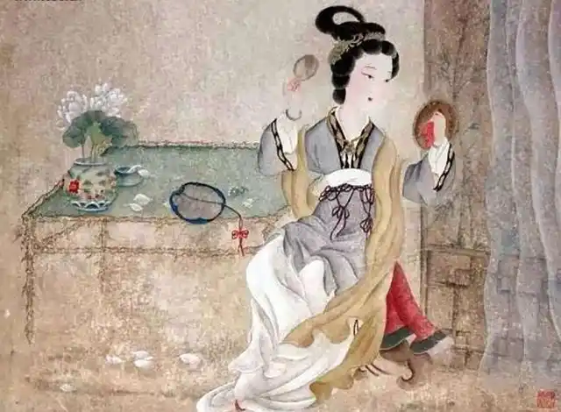
妇女的容貌端庄、整洁在古代被称为妇容，它与妇言、妇德、妇工，被合称为“四德”，是古代社会对妇女的基本要求。
“当窗理云鬓，对镜贴花黄。”
——《木兰诗》

Slide 27
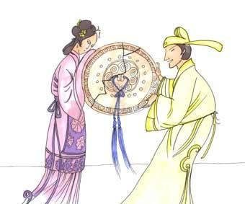
在古代，铸镜是用铜锡合金制成的，这种合金比较脆。如果它被一块有棱角的石头撞上，可能就会碎成两半。脆性物体断裂后的残茬是不同的，根本没办法复制。
唐代孟棨的《本事诗》中记载，南朝陈将亡，驸马徐德言预料乱中夫妻会分离，于是将一面铜镜掰成两半，夫妻各执一块，并约定在正月十五到京城去卖，以通消息。其妻乐昌公主按预定之日托人到市上卖镜，被徐德言看见，并捎去一首诗：“镜与人具去，镜归人不归，无复嫦娥影，空留明月辉。”夫妻终得团圆，“破镜重圆”也成了一个典故。

Slide 28
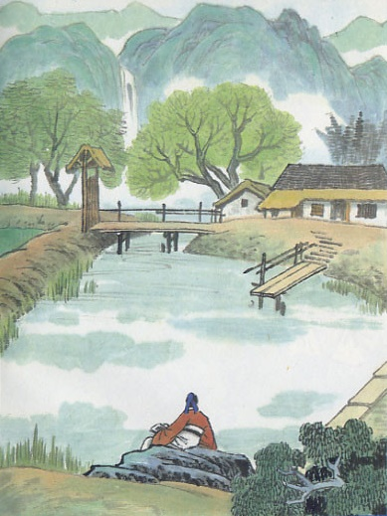
《观书有感》南宋·朱熹
半亩方塘一鉴开，
天光云影共徘徊。
问渠那得清如许？
为有源头活水来。

Slide 29
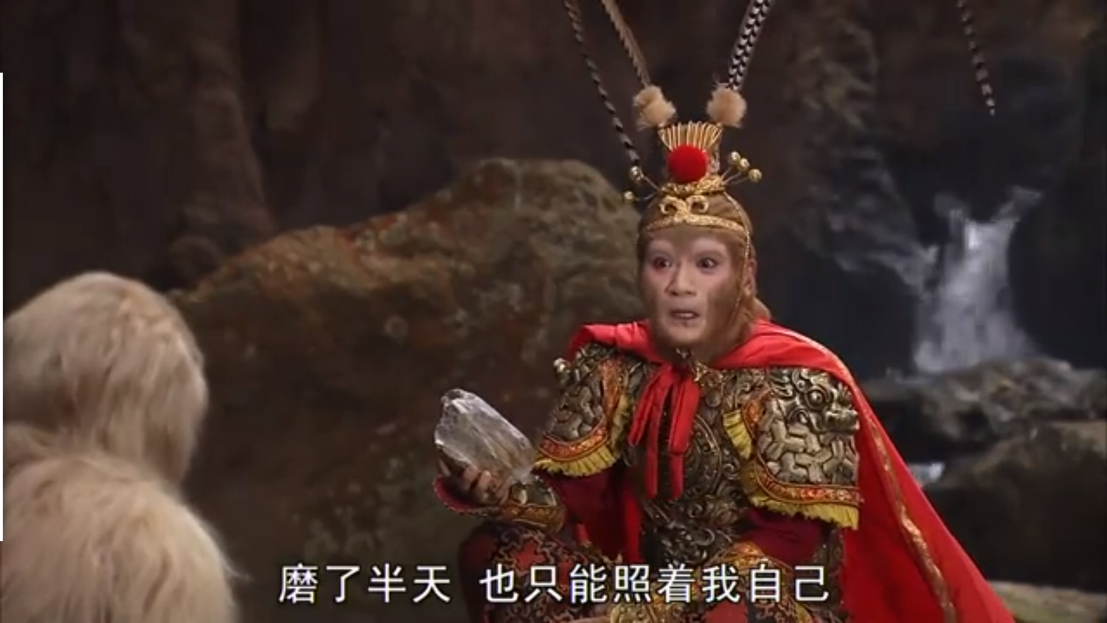
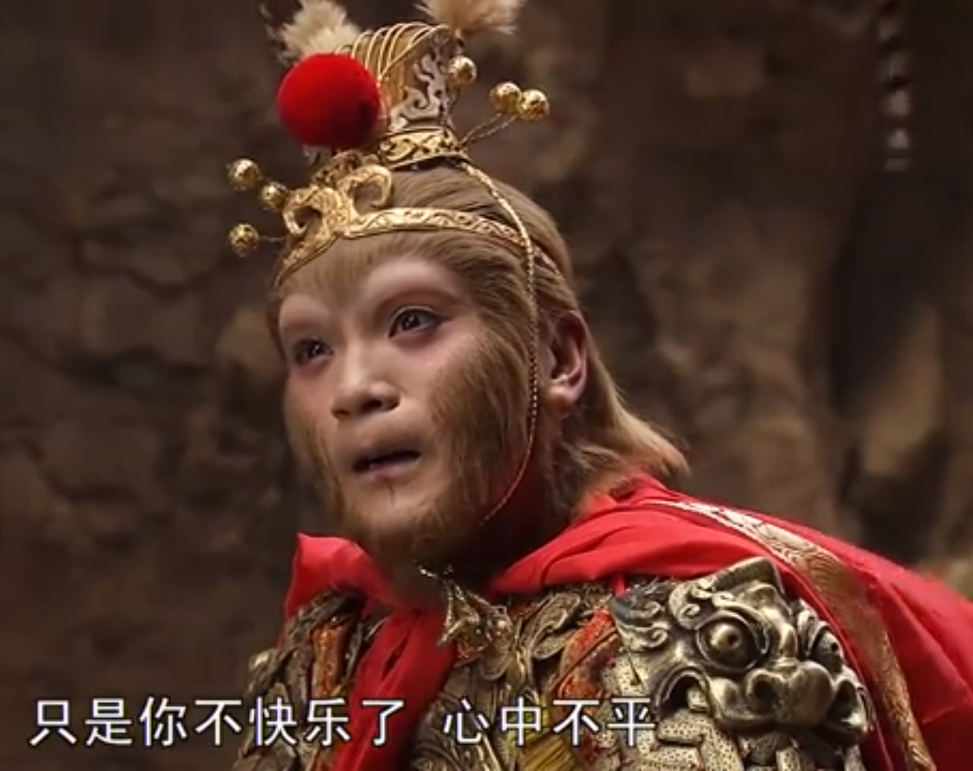
《西游记》“你找到你的心了吗？”，是孙悟空在剧中所说的一句话。
这句话蕴含着深刻的哲学意味，它不仅仅是在询问对方是否找到了自己的心脏，更是在探讨人们是否找到了内心的平静与自我。孙悟空的形象代表着心猿意马，他的种种冒险和挑战，实际上也是内心世界的一种映射。因此，这句话也可以理解为孙悟空在提醒人们，要在纷繁复杂的世界中保持内心的纯净与坚定，寻找并坚守自己的本心。

Slide 30
镜里春秋
一、理中之镜
二、史中之镜
三、文中之镜
四、美中之镜

Slide 31
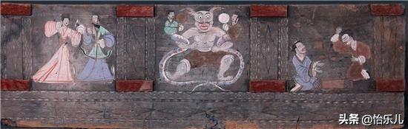
最早的览镜图，出现在一块砖上
目前所见时间较早、图像清晰的美人照镜是2008年河南偃师发现的新莽空心砖壁画，现藏中国农业博物馆。长条形青砖分为三部分，左右分别绘览镜图和博戏图，中间绘神人与伏羲女娲。左侧身着白衣的女子，左手持镜，右手梳发。
图片来自《鉴若长河》

Slide 32
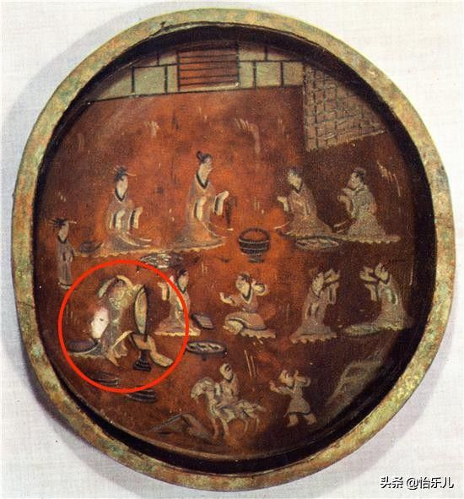
马鞍山三国孙吴朱然墓漆盘画（《文物》1986年3期）

Slide 33
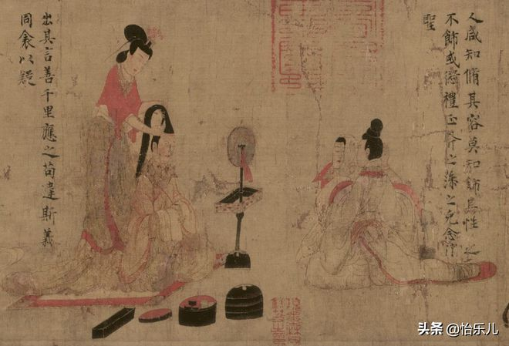
东晋顾恺之（传）的名作《女史箴图》也有一组览镜梳妆图，一位仕女端坐于镜台前的席上，另一位侍女立于其身后，为其梳头。另有一位仕女坐于镜台右侧不远处，左手执镜，右手抬起，梳理整容，镜中映出清秀的面容。

Slide 34
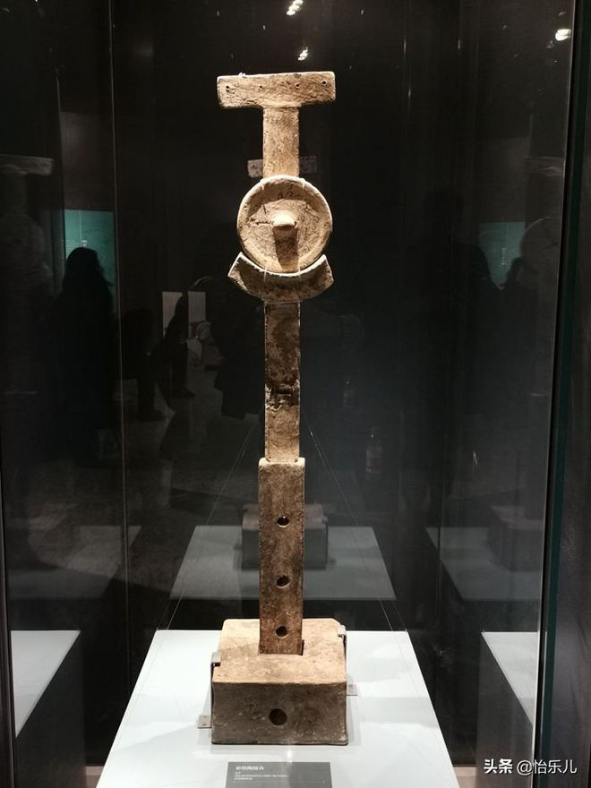
涿州博物馆收藏的东汉彩绘陶镜台，拍摄于中华世纪坛“三国志”展

Slide 35
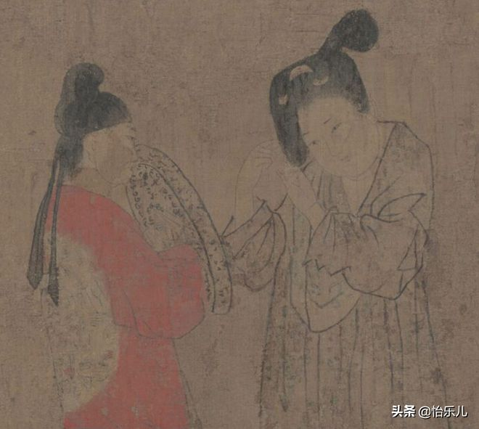
唐宋：墓室壁画上览镜图出镜最多
唐周昉（传）《挥扇仕女图》的美人照镜形象中，左侧穿男装的年轻侍女双手把持一面体大厚重铜镜的镜钮，右侧体态丰腴的女子正对镜理鬓梳妆。

Slide 36
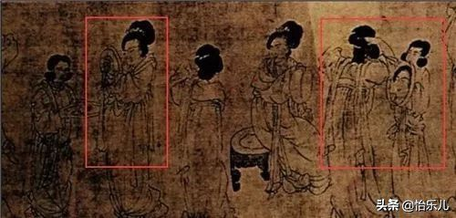
五代画家周文矩《宫中图》的南宋摹本中，有两组美人照镜形象，第一组人物，仕女手持镜背绶带自照，侍女双手捧盘，盘中放有梳妆用品。第二组人物，仕女背对观者，将双手举于脑后挽髻，镜中映出仕女俊美的容貌。

Slide 37
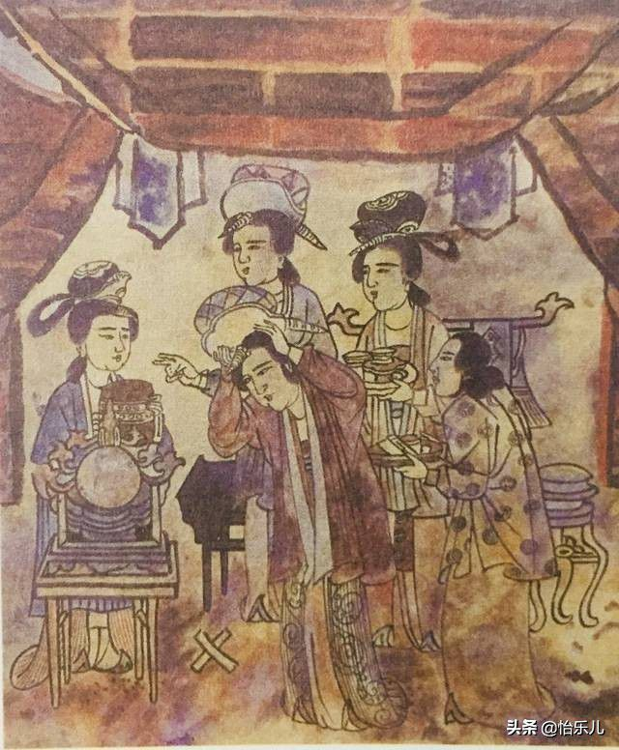
1951年，河南禹县白沙发掘的北宋元符二年（1099年）赵大翁墓，后室有一幅《梳妆图》壁画。壁画中的方桌上放置一件淡赭色镜台，镜台上有一面圆镜，绯衣女子欠身对镜戴冠。墓主人赵大翁是一位拥有土地的地主，墓中壁画所描绘的对镜著冠女子，或为其家眷。

Slide 38
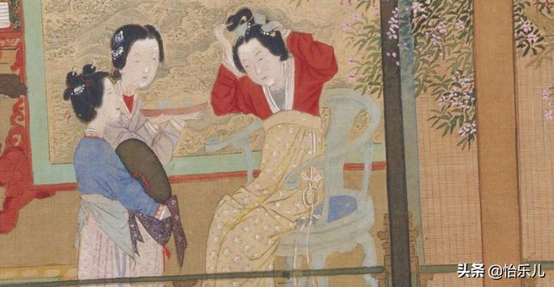
明清：以览镜为主题的绘画作品最多
《贵妃晓妆图》局部

Slide 39
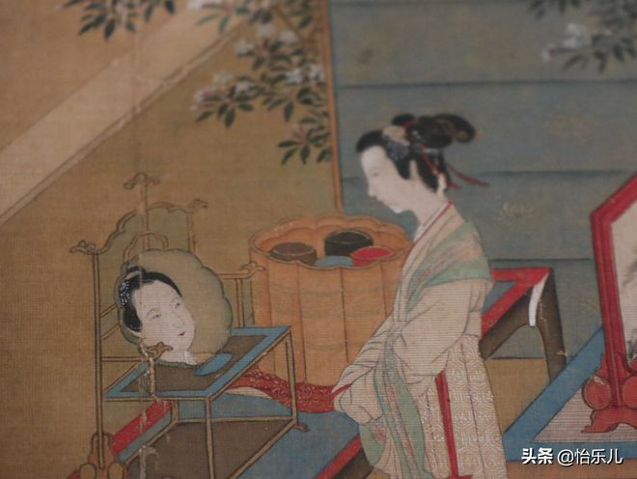
上海市博物馆藏仇英的《临宋人画册》之《半闲秋光》，菱花镜上映出女子的面容。
《半闲秋光》局部，拍摄于苏州博物馆“画屏”展

Slide 40
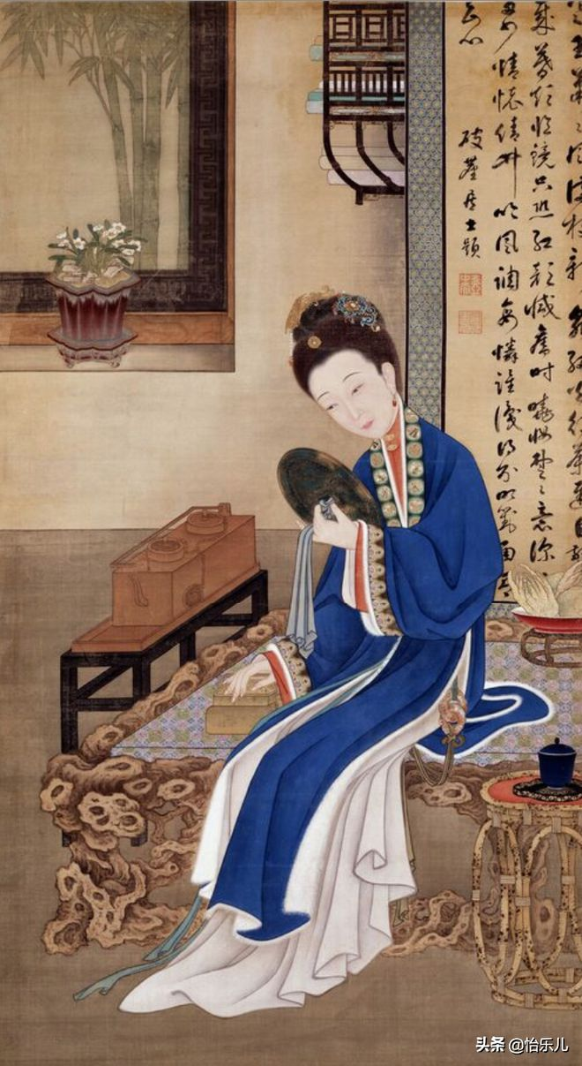
故宫藏雍正登基前所用围屏《十二美人图》之一的《裘装揽镜》，画面上仕女身着裘装，一手搭于暖炉上御寒，一手持铜镜，神情专注地对镜自赏，“但惜流光暗烛房”的无奈之情溢于眉间。

Slide 41
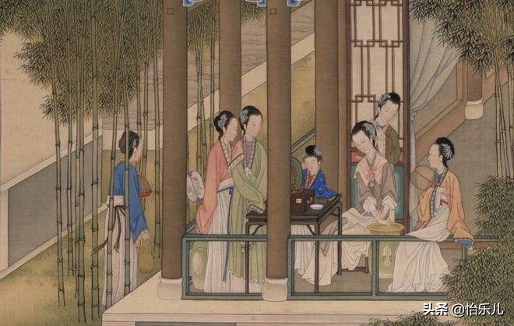
乾隆三年（1738年）陈枚以写实笔法创作《月曼清游图》册之五《对镜梳妆》，一位上着蓝衣下穿白裙的少女端坐于中央方桌前，桌上奁盒之上支起一面镜子，少女正在对镜梳妆。

Slide 42
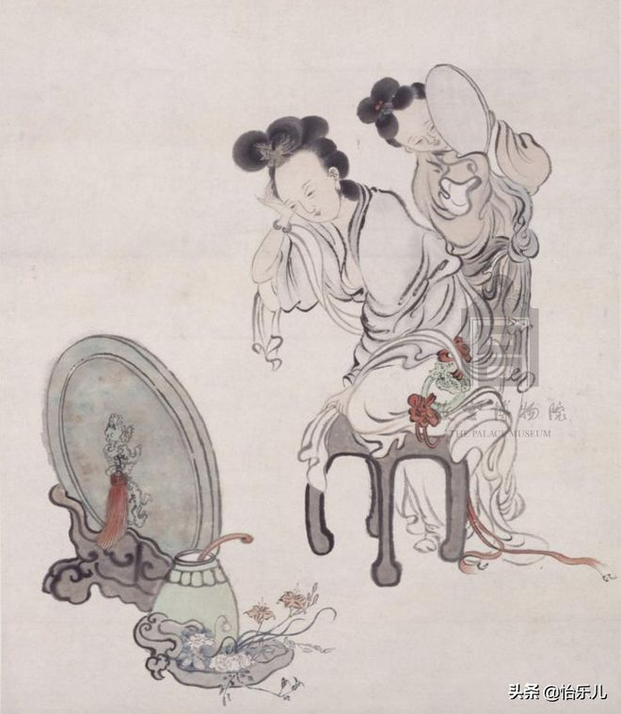
清 朱本《对镜仕女图》轴（故宫博物院藏），将闺阁女子晨起梳妆照镜时瞻前顾后的神态描绘得极为传神有趣

Slide 43
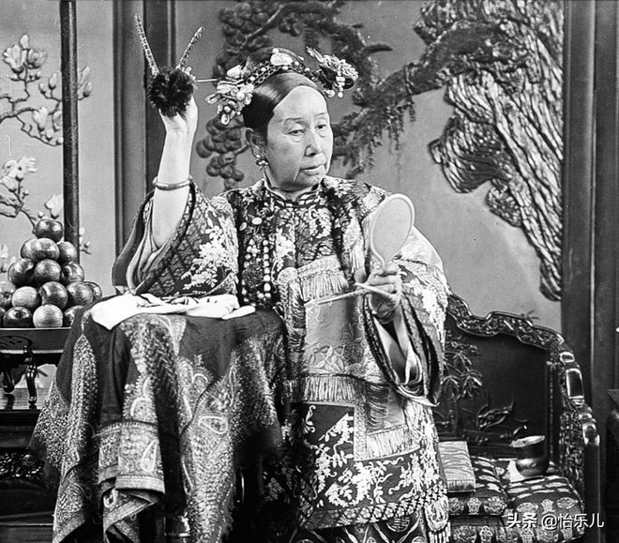
故宫博物院还珍藏有一幅清代慈禧太后览镜的老照片。这幅照片拍摄于颐和园乐寿堂前搭的席棚内，中设御座、布景屏风及豪华陈设。照片中，慈禧太后立于正中，左手执带柄镜，右手正在插花。

Slide 44
镜里春秋
一、理中之镜
总结
二、史中之镜
三、文中之镜
四、美中之镜

Slide 45
参考文献：
1.晏子茹《中国古代铜镜龙纹纹饰研究》2017年
2.曾甘霖《文化、语言学视角下的中国古镜研究》2009年
3.高旋《古代铜镜初探》才智2011年24期
4.朱荃《铜镜也疯狂——中国古代铜镜市场分析与展望》艺术市场2011年05期
5.施亮《记忆的铜镜》北京日报2010年

Slide 46
表1 “镜里春秋”调查实践必做任务表
阶段 | 任务清单
前期准备 | 复习教材中物理学科的镜面原理、历史学科的镜子沿革、语文学科的明镜诗文、美术学科的对镜名作，制定调查计划。
 | 提前规划获取史料的方式：网络、专业商店、博物馆、文化馆、科技馆
研学 | 分组研究专业商店、博物馆、文化馆、科技馆，合作探究“镜子”得角度
后期总结 | 结合教材学习，留心典型作品，选择印象最深刻的写一篇800字左右的随笔。
 | 写一篇不少于1500字的研学报告。

Slide 47
表2 “镜里春秋”实践性作业自我评估量规
维度 | A（优秀） | B（良好） | C（一般）
史料搜集与研究 | 有较强的史料实证意识，收集并筛选相关的史料，并说明原因 | 能够根据任务主题搜集到与任务问题相关的史料 | 能够收集到一些史料，但针对性不强，不详细，内容比较笼统。
研学过程与探究 | 能够依据所学知识和所搜集的史料对问题进行有理有据的分析，解决实际问题 | 能够依据搜集的史料对问题进行初步的分析，得出基本的认识。 | 能够依据史料对问题进行初步分析，但没有自己的认识
成果展示与交流 | 多方面的收集、分工明确，成功丰硕，并配有自己的注解。 | 侧重某个方面收集资料，有分工，有一定的成果，但缺乏自己的认识。 | 收集的资料少，零散，小组分工不明或没有分工。
研学报告 | 符合学术论文的一般要求，主题明确，逻辑清晰，史论结合，情感升华。 | 主题较明确，结构清晰，史论结合。 | 没有明确的主题，只记述游览过程，不能进行学科解读。

Slide 48
表3 “镜里春秋”小组评价量规
评价内容 | 评分依据 | 完成情况及评分
 |  | A（8-10分） | B（5-7分） | C（1-4分）
研学主题 | 主题明确，有关键词。
史料甄别 | 翔实可靠，出处明确。
语言表达 | 逻辑性强，层次分明。
史学素养 | 区分史料价值，史论结合。
研究空间 | 提出有待深入研究的问题。

